Slide 1
第六章：物联网云平台

Slide 2
学习目标
了解物联网云平台的作用以及与传统云平台的区别
了解物联网云平台的8个主要功能
掌握HTTP、MQTT、CoAP协议的传输模型和报文格式
掌握判定IFTTT规则冲突的方法
了解Amazon AWS IoT、Microsoft Azure IoT和阿里云IoT的关键特性

Slide 3
目录
概述
物联网云平台主要功能
典型物联网云平台
总结与展望

Slide 4









云平台是物联网应用的关键一环
城市大脑
  云平台通过收集和智能分析从城市各处采集到海量异构数据，来优化城市运行状态(如控制交通信号灯提高通行效率)、预防破坏性事件 (如火情预警、人脸识别追踪罪犯) 和辅助政府的决策。
_{智能算法}
_{数据存储}
4

Slide 5
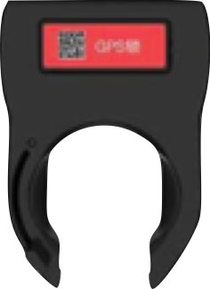
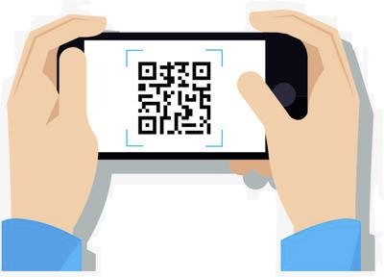
云平台是物联网应用的关键一环
共享单车
  通过云平台实现车辆管理、计时计费等功能
共享单车应用
单车管理
远程解锁
……
计费
用户管理
物联网云基础设施（计算、存储）
连接管理平台
MQTT/CoAP
物联网云平台
MQTT/HTTP
5

Slide 6
物联网云平台与传统云平台的区别
设备的连接
  需要以轻量级的方式，支持多种异构物联网设备的连接
设备的管理
  需要管理大量且处于各种不同状态的物联网设备
数据的存储
  需要存储、管理大量时序数据
安全认证
  物联网设备更容易被攻击，需要更好的安全认证机制
支持高并发的计算模式
  物联网设备数量巨大，处理同时产生的海量流式数据需要高并发的计算模式。
6

Slide 7

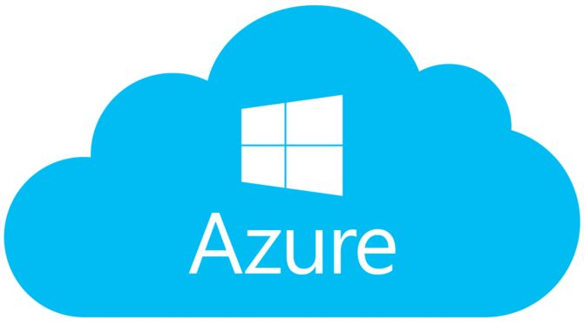



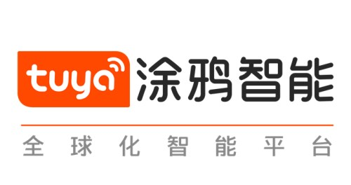


物联网云平台：各公司的重点发展方向
通信运营商
  中国移动OneLink
设备提供商
  庆科云
  海尔优家
互联网/云服务厂商
  Amazon – AWS IoT
  阿里巴巴 – 阿里云 IoT
创业公司
  涂鸦智能
  AbleCloud
7

Slide 8
物联网云平台分类
根据服务的逻辑关系，现有的物联网云平台可分为以下4类
  连接管理平台CMP(Connectivity Management Platform)
  设备管理平台DMP(Device Management Platform)
  应用使能平台AEP(Application Enablement Platform)
  业务分析平台BAP(Business Analytics Platform)
以上四类并非相互排斥，一个物联网云平台可能会提供多类服务
8

Slide 9
连接管理平台CMP
主要功能
  网络资源管理、SIM卡管控、连接资费管理、套餐管理、网络用量管理、账单管理、故障管理等
代表性平台
  国外：爱立信-DCP、沃达丰-GDSP
  国内：中国移动OneLink
案例：中国移动OneLink
  如我们刚才提到的共享单车，每个单车是如何接入网络的呢？
  目前一般都使用移动提供的物联网卡，而移动的OneLink平台也可以向单车管理公司提供获取卡状态信息(单车是否在线) 、基于网络的定位服务(用来追踪车辆)和流量使用情况(用来计算共享单车的网络成本) 等接口
9
Notes:
OneLink
如我们刚才提到的共享单车，每个单车是如何接入网络的呢？一般都使用移动提供的物联网卡，而移动的onelink平台也可以向单车管理公司提供车是否在线（获取卡状态信息）和流量使用情况等接口
金融行业：移动POS通过中国移动GPRS网络，连接金融服务机构，实现用户的灵活刷卡消费。
典型客户需求:快速大批量业务办理，灵活计费方式。

Slide 10
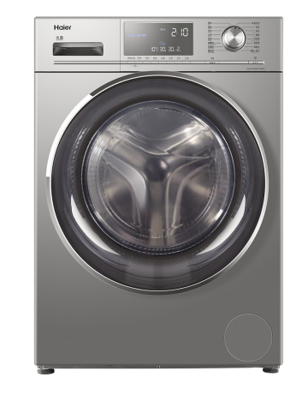
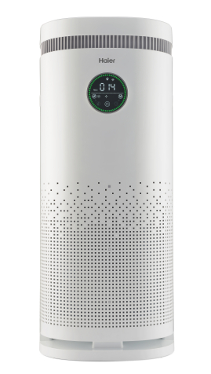
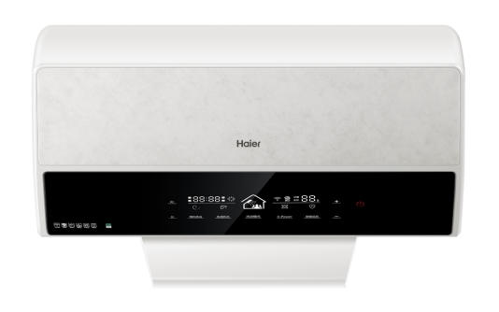
设备管理平台DMP
主要功能
  物联网设备管理（如配置、重启、关闭、恢复出厂设置、固件版本升级/回退等），设备现场产生的数据的查询、基于现场数据的报警功能和设备生命周期管理等
代表性平台
  IBM – Watson、GE – Predix、三一重工-根云、海尔-U+ 等
案例：海尔家居设备使用海尔U+入网并实现智能化
  智能洗衣机：根据放入衣物的材质、颜色提示水温和设定洗涤模式
  智能空气管家：根据室内外温度与空气质量选择温度与净化模式
  智能热水器：可通过云平台智能调整峰谷用电，在闲时加热水并存储
10
Notes:
开关机控制，智能控温，智慧节能，在线固件升级，定障等
2016年9月，U+大数据与广东电网合作，通过大数据进行电网的"削峰填谷"节能15%
海尔空调出厂自带入网模块，连接上自家的U+云平台，为用户提供与设备相关的控制和智能化服务。
与此同时，设备管理也可以方便厂商进行固件的升级和大数据分析，以提供更高阶的服务，并且提高用电效率（与广东电网合作节能15%）

Slide 11
应用使能平台AEP
功能
  为应用开发者提供了成套开发工具、中间件、业务逻辑引擎、API接口、应用服务器等工具，以节省开发时间。
代表性平台
  阿里云IoT，AWS – IoT，涂鸦智能等
案例：阿里云IoT的Link Develop简化物联网开发
  设备端、服务、移动端一站式开发
  可视化搭建Web和移动前端
  可视化流式服务编排，方便用户实现云端逻辑
11
Notes:
为了方便用户开发IoT应用，阿里云iot推出了Link Develop平台，从设备端、云端和移动显示端入手简化开发步骤，降低开发难度

Slide 12
业务分析平台BAP
功能
  将沉淀在平台上结构化和非结构化数据智能分析处理，形成具有预测性、可认知的业务分析逻辑
代表性平台
  Azure IoT、阿里云+西门子MindSphere
目前BAP平台发展仍未成熟
12
Notes:
菜鸟物流通过对每个快件、物流过程的每个步骤的数据上网，逐渐构建了一个“物流大数据平台”
他可以通过用户的快件信息对用户进行画像和精准营销
可以通过收集到的城市中的物流数据升级社区零售和区域精准营销
城市间的物流数据可以用来优化调车算法，提升物流的效率
Ref
http://www.doc88.com/p-9109612155692.html
https://www.50yc.com/information/hangye-wuliu/10923

Slide 13
目录
概述
物联网云平台主要功能
典型物联网云平台
总结与展望

Slide 14
物联网云平台主要功能
设备连接
设备管理
IFTTT与规则引擎
时序数据库与流计算
安全认证
无服务器计算
边缘计算

Slide 15
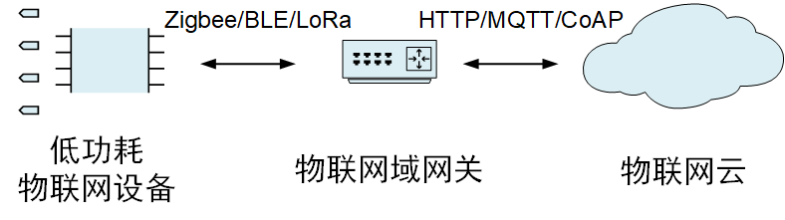
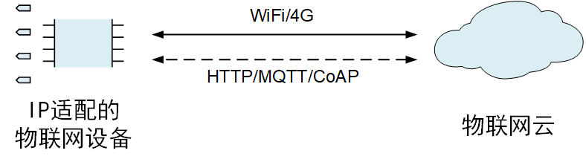
设备连接
物联网设备连接至IoT云的方式
  一些性能较低的物联网设备，通过轻量级、低功耗的协议发给物联网网关，网关对报文进行协议转换，并将转换后的报文发送至云平台
  另一些性能较好的物联网设备，可以在本地构建起HTTP协议栈，可以直接与云平台通过数据传输协议进行通信
15

Slide 16
设备连接
常见数据传输协议
  HTTP
  HTTPS
  MQTT
  CoAP

Slide 17
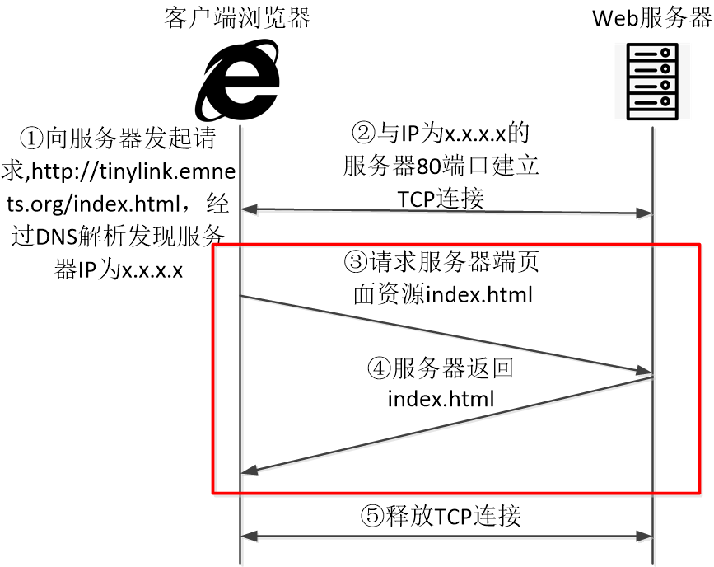
HTTP
HTTP(Hyper Text Transfer Protocol)
  用于传输万维网文档
17

Slide 18
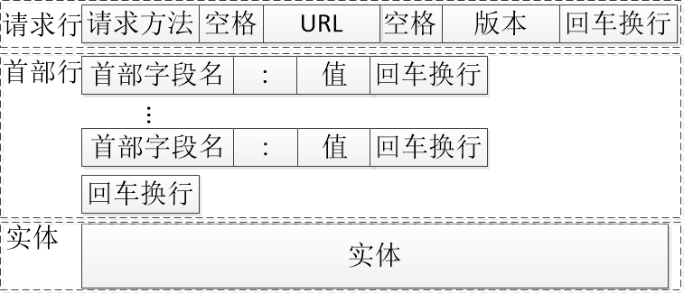
HTTP
请求报文格式
示例
POST http://tinylink.emnets.org/index.php HTTP/1.1 \r\n
Connection:keep-alive \r\n
Host:x.x.x.x \r\n
\r\n
-----------------------------178337587380872764801987301
Content-Disposition: form-data; name="upload"; filename="test.cpp"
…
18
Notes:
简化？2.0（3.3最新进展）

Slide 19
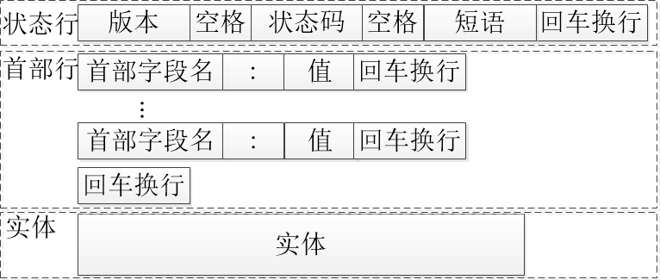
HTTP
应答报文格式
示例
HTTP/1.1 200 OK \r\n
Cache-Control:no-store, no-cache \r\n
Connection:Keep-Alive \r\n
\r\n
<html lang="zh-CN" xmlns="http://www.w3.org/1999/xhtml">
…
19

Slide 20
HTTP
部分常用请求方法
请求返回状态码
请求方法 | 意义
GET | 读取一个Web页面
POST | 当提交表单时需要用到POST，需要上传附加数据到服务器
DELETE | 请求服务器删除指定的页面
状态码 | 含义
1xx | 通知消息，如请求已收到或正在处理
2xx | 成功
3xx | 重定向，浏览器如要完成请求还需进一步行动
4xx | 浏览器请求错误，例如页面不存在或请求语法不正确
5xx | 服务器差错，服务器失效
20

Slide 21
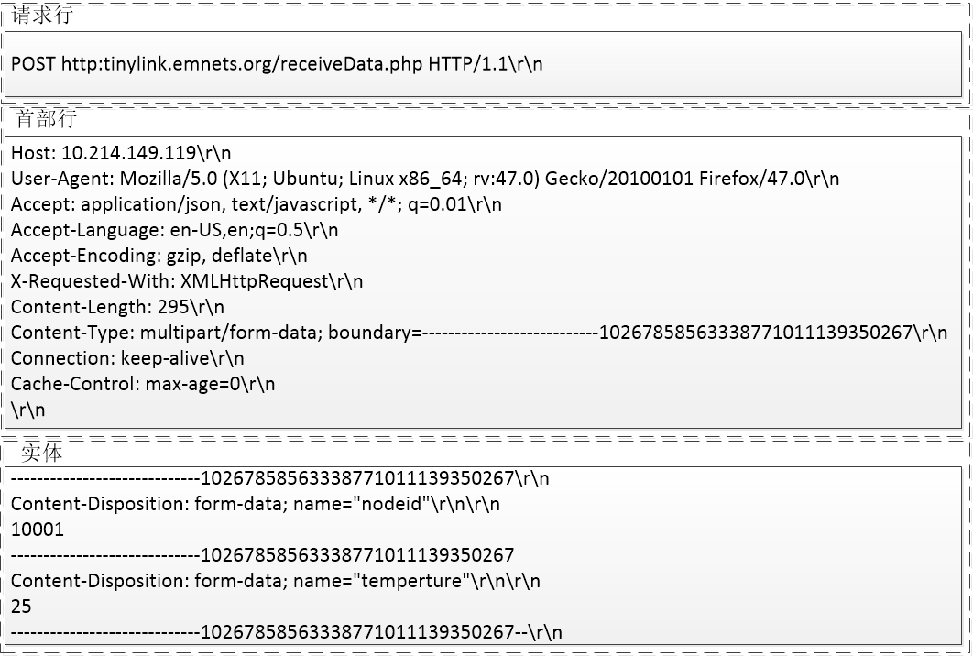
HTTP
示例：上传一个温度数值(25度) 到云平台
报文 | 长度（字节）
HTTP报文 | 824
TCP控制头 | 20（固定头部）+12（选项）
21

Slide 22
HTTP
无状态
  HTTP请求是无状态的，每次请求都相互独立，请求之前需要建立TCP连接
主动请求
  HTTP都是客户端主动发起，服务端被动接收并处理请求，对于设备下行控制场景需要设备端搭建Web Server才能实现
协议包头较长
  HTTP请求返回协议携带很多首部行，会增加整个报文长度，对于物联网设备短消息、低频率场景而言是一个重量级数据传输协议
22

Slide 23
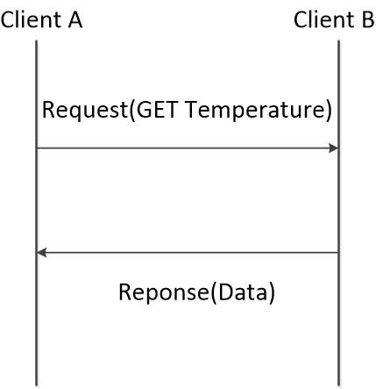
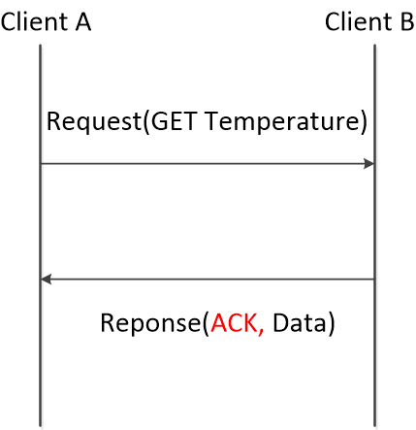
CoAP
CoAP（Constrained Application Protocol）
  定义： CoAP是一种M2M（machine-to-machine）数据传输协议，主要用于物联网中资源受限的节点和网络应用。
  非确认式请求-响应消息传输模型
  确认式请求-响应消息传输模型
Request和Response只发送一次，没有ACK确认
Request和Response中任何一个丢失都会导致数据传输失败
Request和Response任何一个丢失都会导致重传
ACK和数据作为Response同时到达请求端
23

Slide 24
CoAP
报文格式
  版本：01
  类型：
值 | 消息类型 | 描述
00 | Confirmable message | 请求消息（需要返回确认），使用停止等待+指数退避实现重传
01 | Non-confirmable message | 请求消息（不需要返回确认）
10 | ACK（Acknowledgement message） | 确认消息（针对处理正确的请求消息）
11 | RST（Reset Message） | 错误消息（针对处理错误的请求消息）
24

Slide 25

CoAP
报文格式
  Code字段格式
  消息ID
    检测重复消息，确保同一份消息在接收端只被处理一次
    ACK/RST返回确认/拒绝数据包序号
类别 | 详细 | 描述
0 | 00 | 空消息
0 | 01~31 | 请求
1 | 00~31 | 保留
2~5 | 00~31 | 响应
6~7 | 00~31 | 保留
25

Slide 26
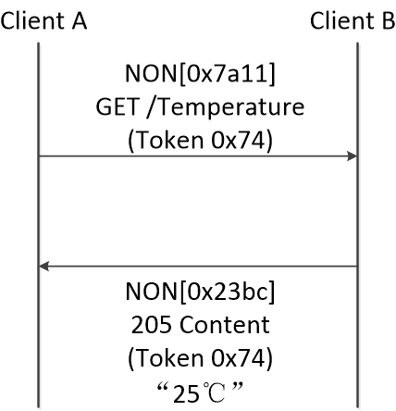
CoAP
报文格式
  Token（0~8字节）
    将响应报文和请求报文匹配起来
    由Client生成，每个Token区分一个并发的Request
26
Notes:
If the request message is Non-confirmable, then the response SHOULD be returned in a Non-confirmable message as well.
A token is intended for use as a client-local identifier for differentiating between concurrent requests

Slide 27
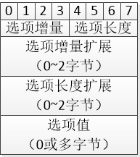
CoAP
报文格式
  选项报文
27

Slide 28
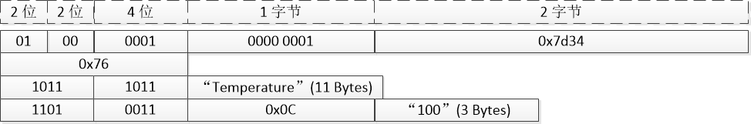
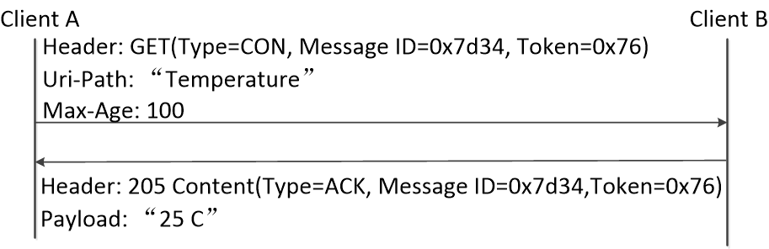
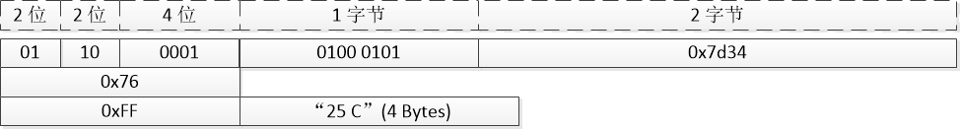
CoAP
HTTP中同样的示例：上传一个温度数值(25度)到云
8+32 B (CoAP) vs. 32+824 B (HTTP) !
28

Slide 29
CoAP
特点
  轻量级：数据包头部长度短，相比于HTTP消息长度减少很多
  没有中间代理：节点之间可以直接通信，无需通过中间服务器进行消息转发
  类似HTTP：具有类似HTTP Header的控制字段，可实现GET、POST、DELETE等方法
  灵活：消息传输方式（GET、POST，Confirmable、Non-confirmable）多，每种传输方式代价不同，可基于不同的应用场景灵活选择
  主动请求：数据从A传输到B，则B必须先主动发送Request请求到A
29

Slide 30
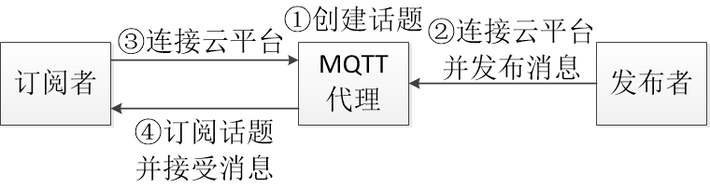
MQTT
MQTT（Message Queuing Telemetry Transport）
  一种M2M（machine-to-machine）数据传输协议，它被设计为极其轻量的发布/订阅消息传送模型
30

Slide 31
MQTT
消息传输示例（C++）
// 订阅者接收消息代码
connect(ip, port, clientID, username, pass);
void callBack(MessageData m){
// 处理接收数据
}
subscribe(“myTopic@rt”, callBack);
// 发布者发布消息代码
connect(ip, port, clientID, username, pass);
char data[] = “{\“Temperature\”: 21,\”Humidity\”:67}”;
publish(“myTopic@rt”, data, MQTT::QoS2);
31

Slide 32
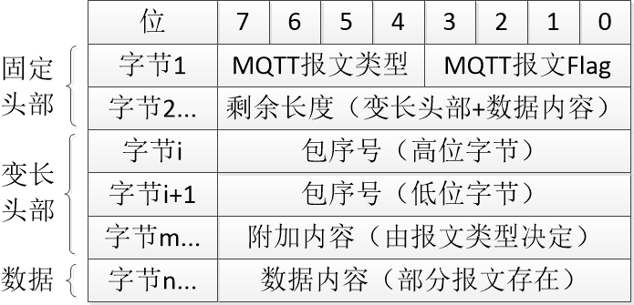
MQTT
报文格式
32

Slide 33
MQTT
报文类型
报文类型 | 值 | 数据流向 | 描述
Reserved | 0/15 | 无 | 保留
CONNECT | 1 | Client→Server | Client向Server发起的连接请求
CONNACK | 2 | Server→Client | Server对连接请求返回的ACK
PUBLISH | 3 | Client↔Server | 向话题发布的消息
PUBACK | 4 | Client↔Server | 发布消息后返回的ACK
SUBSCRIBE | 8 | Client→Server | Client订阅话题的请求
SUBACK | 9 | Server→Client | Server对订阅话题请求返回的ACK
DISCONNECT | 14 | Client→Server | Client向Server发起断开连接的请求
33

Slide 34
MQTT
报文标志位
报文Flag（仅允许设置PUBLISH类型报文的Flag）
- Bit3(DUP Flag)：1代表重传，0代表该数据包是第一次发送
- Bit1~2(QoS Flag)：0~2代表三种QoS，值越大QoS越高
- Bit0(RETAIN Flag)：1代表MQTT代理保留消息，0代表MQTT不保留消息
34

Slide 35
MQTT
Publish数据传输举例
*红色字段表示必须设置的内容
struct Message{
enum QoS qos;
bool retained;
bool dup;
unsigned short id;
void *payload;
size_t payloadlen;
}; // 消息结构体
Message myMsg;
myMsg.payload = “hello”;
myMsg.payloadlen = strlen(“hello”)+1;
myMsg.id = 0x1234;
Case 1: MQTT代理要为后续订阅话题的Client转发保留的消息
myMsg.qos = QoS2;
myMsg.retained = true;
myMsg.dup = false;
Case 2: 清空MQTT代理某话题下保留的消息
myMsg.qos = QoS0;
myMsg.retained = true;
myMsg.dup = false;
Case 3: 让MQTT至少收到一次该消息，不保留
myMsg.qos = QoS1;
myMsg.retained = false;
myMsg.dup = false;
Case 4: 让MQTT以最低传输代价接收消息
myMsg.qos = QoS0;
myMsg.retained = false;
myMsg.dup = false;
Case 5: 数据包重传
myMsg.qos = QoS1;
myMsg.retained = false;
myMsg.dup = true;
35

Slide 36
MQTT
剩余长度
剩余长度：当前报文变长头部和数据内容的字节长度，用1~4个字节表示，不同数值被编码成不同的长度
36

Slide 37
MQTT
变长头部
37
Notes:
Each time a Client sends a new packet of one of these types it MUST assign it a currently unused Packet Identifier.
If a Client re-sends a particular Control Packet, then it MUST use the same Packet Identifier in subsequent re-sends of that packet.
The Packet Identifier becomes available for reuse after the Client has processed the corresponding acknowledgement packet.
A PUBACK, PUBREC or PUBREL Packet MUST contain the same Packet Identifier as the PUBLISH Packet that was originally sent.
诗意图

Slide 38
MQTT
数据
数据内容，拥有数据内容的报文类型：
  CONNECT，SUBSCRIBE，SUBACK，UNSUBSCRIBE，PUBLISH
38

Slide 39
MQTT
TCP控制头：20固定头部+12选项=32
HTTP中同样的示例：上传一个温度数值(25度)到云
struct Message{
enum QoS qos;
bool retained;
bool dup;
unsigned short id;
void *payload;
size_t payloadlen;
}; // 消息结构体
Message myMsg;
myMsg.payload = “25”;
myMsg.payloadlen = strlen(“25”)+1;
myMsg.id = 0x1234;
Case : MQTT代理要为后续订阅话题的Client转发保留的消息
myMsg.qos = QoS2;
myMsg.retained = true;
myMsg.dup = false;
publish(“Temperature”, myMsg);
32+20 B (MQTT) vs. 32+824 B (HTTP) !
39

Slide 40
MQTT特点
轻量级
  数据包头短
支持广播
  基于发布-订阅模式，可实现一对多通信
支持双向通信
  通过两个话题可建立两个Client之间的双向通信
  一个话题中，Client A publish、Client B subscribe，另一个话题中，Client A subscribe、Client B publish
灵活
  可选QoS有三种，可基于不同的应用场景灵活选择
40

Slide 41
思考题
对比MQTT，HTTP，CoAP
 | MQTT | CoAP | HTTP
OSI模型所处层次
传输层协议
可靠
传输代价
多播
双向通信（资源受限的设备）
中间代理转发
温度上传示例报文长度（单位：字节）
41

Slide 42
设备连接
对比MQTT，HTTP，CoAP
 | MQTT | CoAP | HTTP
OSI模型所处层次 | 应用层 | 应用层 | 应用层
传输层协议 | TCP | UDP | TCP
可靠 | √ | 可选 | √
传输代价 | 小 | 小 | 大
多播 | √ | √ | ×
双向通信（资源受限的设备） | √ | √ | ×
中间代理转发 | √ | × | √
温度上传示例报文长度（单位：字节） | 20（MQTT）+32（TCP） | 32（CoAP）+8（UDP） | 824（HTTP）+32（TCP）
42

Slide 43
设备连接
各大云平台对不同协议的支持
 | HTTP | HTTPS | MQTT | CoAP
AWS IoT | × | √ | √ | ×
Azure IoT | × | √ | √ | ×
阿里云IoT | × | √ | √ | √
IBM Watson | × | × | √ | ×
43

Slide 44
物联网云平台主要功能
设备连接
设备管理
IFTTT与规则引擎
时序数据库与流计算
安全认证
无服务器计算
边缘计算

Slide 45
设备管理
管理内容
  设备生命周期：注册、删除设备
  设备状态：跟踪设备online-offline状态
  设备固件版本：跟踪设备当前版本号
  固件更新：维护更新地址列表；监视更新过程
设备标识属性 | 意义 | 对应管理内容
deviceId | 设备ID
status | 设备状态（已启用/已禁用） | 设备生命周期
connectionState | 连接状态（已连接/已断开） | 设备状态
version | 设备当前版本号 | 设备固件版本
updateList | OTA更新包的下载地址及对应的版本信息 | 固件更新
45

Slide 46
设备管理
管理对象
  物联网设备
  智能网关
管理方式
  直接管理：用户通过云直接向设备发送指令
  设备影子：利用设备的持久虚拟版（包含设备的最新状态）管理设备
管理服务
  OTA升级：在线检测设备是否需要升级并管理升级过程
46

Slide 47
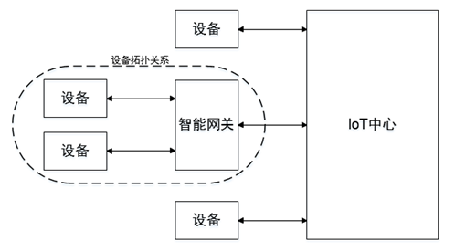
管理对象
物联网设备
智能网关
  定义
    网关是IoT平台中一种特殊的设备
    具有聚合应用和设备的能力
  特点
    管理模式变为多层
  任务
    收集传感器节点的信息
    执行数据协议转换（例：Zigbee-Wifi）
    将协议转换后的数据快速地发送
    管理和控制能力（本地&远程）：直接对单一设备进行控制
47

Slide 48
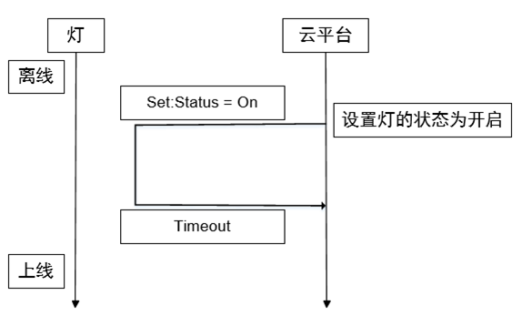
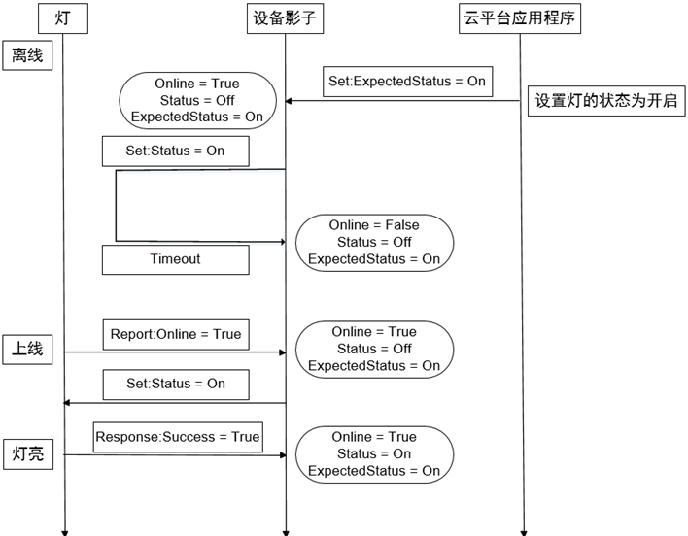
管理方式
直接管理
  用户通过云直接向设备发送指令
  特点
    遵循请求-响应模式
    用于需要得到立即确认结果的场景
    设备离线状态，可能造成管理失效
设备影子
  利用设备的持久虚拟版（包含设备的最新状态）管理设备
  特点
    IoT云平台将主动比较用户设置的设备期望状态和设备最近报告状态之间的差异并进行相应设置
    即便离线，也可设置设备未来的期望状态，并在设备在线时实时生效
48

Slide 49
管理服务
OTA升级
  空中(Over the Air)升级技术，在线检测设备是否需要升级并管理升级过程
具体过程
  云端会记录固件当前版本号。设备固件版本号需要在系统启动时上报，不需要周期循环上报
  根据固件当前的版本号及最新发布的固件版本号来判断需要升级
  固件升级后主动上报升级后的版本号，由此云端可以判断升级是否成功
49

Slide 50
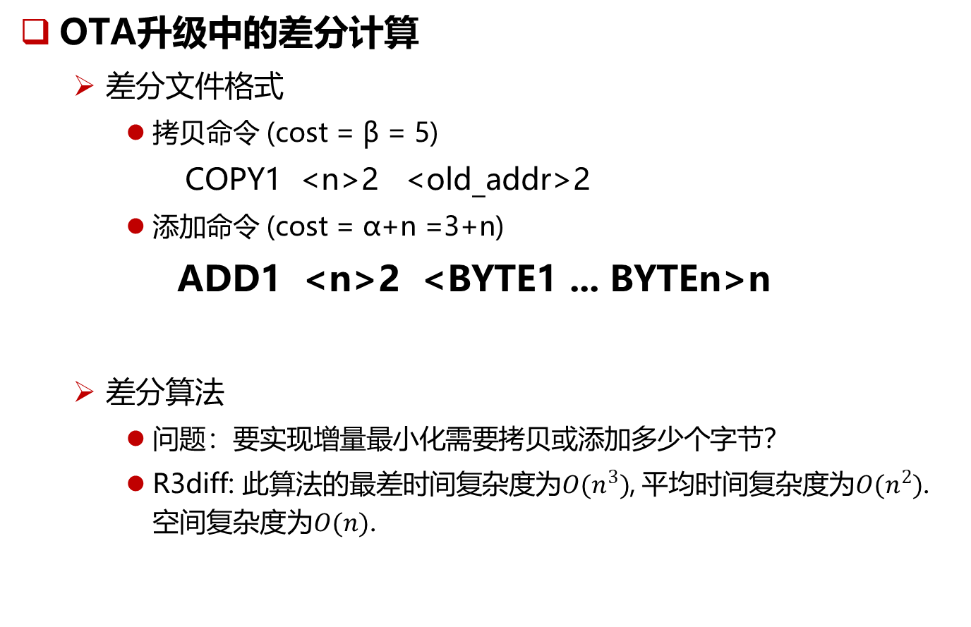
管理服务
OTA升级中的差分计算
  差分文件格式
    拷贝命令 (cost = β = 5)
  COPY1 <n>2 <old_addr>2
    添加命令 (cost = α+n =3+n)
ADD1 <n>2 <BYTE1 ... BYTEn>n
  差分算法
    问题：要实现增量最小化需要拷贝或添加多少个字节？
    R3diff: 此算法的最差时间复杂度为$O(n^{3})$, 平均时间复杂度为$O(n^{2})$. 空间复杂度为$O(n)$.
Dong W, Chen C, Bu J, et al. Optimizing relocatable code for efficient software update in networked embedded systems[J]. ACM Transactions on Sensor Networks (TOSN), 2015, 11(2): 22.v
50

Slide 51
管理服务
OTA升级中的安全问题
  百度AI团队OTA安全评估
    95%设备未能保护OTA升级包的数据内容
    90%设备无法抵御通信过程中的中间人攻击
    61%设备可强制将系统/APP版本降级至低版本
解决方式
  签名校验、双向认证、升级包加密、通讯安全防护
51
Notes:
18年11月，AIoT技术前沿论坛·OASES联盟行业技术交流会在京举行。百度安全专家代表、泰尔实验室专家、业界安全专家、OASES联盟成员代表，齐聚一堂，围绕AIoT行业安全挑战、现状、发展趋势，安全生态建设等话题，进行了深度交流。
百度AI安全团队对超过40款智能终端进行了OTA安全评估，数据显示：95%设备未能保护OTA升级包的数据内容，90%设备无法抵御通信过程中的中间人攻击，61%设备可强制将系统/APP版本降级至低版本。
一加手机就曾被发现存在OTA安全问题，给品牌带来了严重负面影响。研究人员从一加手机1/X/2/3/3T OxygenOS及HydrogenOS最新版本(4.1.3/3.0)及以下版本发现漏洞，该漏洞允许攻击者以中间人劫持方式介入OTA升级过程，对OxygenOS/HydrogenOS版本进行降级，甚至替换(反之亦然)，导致引起拒绝服务。除此之外，物理攻击者也可以利用该漏洞更轻松地对设备进行其他操作。
通过系统降级以及利用老漏洞攻击者可以完成3个不同目的:
1 破坏机密性：泄漏用户数据
2 破坏完整性：在设备上执行代码以用于其他目的
3 解锁/越狱设备
签名校验：保证升级包来源可信；保证升级包内容在传递过程中未被篡改
双向认证：认证客户端和服务端；保证升级包来源与去处均可信
升级包加密：保证升级包内容不被第三方窥视
通讯安全防护：

Slide 52
思考题
设备管理主要管理哪些内容？请至少举出5个例子。

Slide 53
物联网云平台主要功能
设备连接
设备管理
IFTTT与规则引擎
时序数据库与流计算
安全认证
无服务器计算
边缘计算

Slide 54
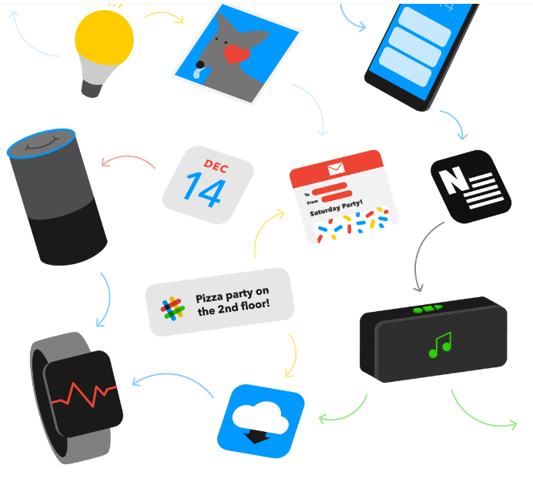
IFTTT与规则引擎
IFTTT: If This Then That
  一种简单的基于条件语句的程序逻辑
Ex1:
  IF soil_moisture <= threshold
  THEN start irrigation
Ex2:
  IF temp >= threshold1 &&
  humidity <= threshold2
  THEN start alert
IFTTT特点
  可以通过简单的条件语句表达多种应用逻辑
  一般在云端执行，可以解耦设备端代码和应用逻辑
  支持多设备联动
54
Notes:
例一：根据土壤湿度决定要不要灌溉

Slide 55
IFTTT的问题
规则冲突
实时性 vs. 能耗
公平性问题
应用逻辑与执行操作的耦合性
55

Slide 56
IFTTT-规则冲突
IF light > 10000lux
THEN light.turnOff
IF light < 500lux
THEN light.turnOn
有没有冲突？
IF light > 10000lux
THEN light.turnOff
IF light < 20000lux
THEN light.turnOn
有没有冲突？
56
Notes:
Conflict if light =12000 at 19:01 !

Slide 57
IFTTT-规则冲突
IF light > 10000lux
THEN light.turnOff
IF light < 20000lux
THEN light.turnOff
有没有冲突？
IF light > 10000lux
THEN light.turnOff
IF time ∈ [19:00, 24:00]
THEN light.turnOn
有没有冲突？
57
Notes:
Conflict if light =12000 at 19:01 !

Slide 58
IFTTT-规则冲突检测
Ex：
IF cond1(sensor1)
THEN light.turnOff
IF cond2(sensor2)||cond3(sensor1)
THEN light.turnOn
规则冲突的条件
  1. IF条件可能同时成立
  2. 控制同一个IoT设备并且控制行为冲突
冲突检测
  引入3个二元指示变量
    x_{i}=1 iff condi(sensori)=1
    求解可满足性问题
    是否存在一组(x₁,x₂,x₃)的取值使得x₁&&(x₂||x₃)=1？→ (1,1,1), (1,1,0), (1,0,1)
  对同一sensor1的cond1, cond3依次检查：
    (1,1)：如果cond1 ∩ cond3 = Φ, 则不能同时成立，所以第1,3组解肯定不可满足 ；否则一定会发生冲突
    (1,0)：如果cond1 ∩ !cond3 = Φ, …否则检查sensor2
58

Slide 59
IFTTT-规则冲突
思考题
  IF (time ∈ [07:00, 17:00]) || (light > 10000lux)
  THEN light.turnOff
  IF (light < 1000lux) || (sound > 55dB)
  THEN light.turnOn
  Conflict: IF light = 999lux at 07:01
59

Slide 60
IFTTT-规则冲突检测SMT
布尔可满足性问题 (SAT)
  给定布尔表达式，是否存在一组变量赋值，使结果为真
可满足性模理论 (SMT)
  SMT是SAT的推广，涉及非布尔变量
    例如实数、整数、数组等
Z3
  由微软研究院开发的优秀SMT Solver
  能够检查表达式的可满足性
De Moura, Leonardo, and Nikolaj Bjørner. "Z3: An efficient SMT solver." International conference on Tools and Algorithms for the Construction and Analysis of Systems. Springer, Berlin, Heidelberg, 2008.
60

Slide 61
IFTTT-实时性 vs. 能耗
考虑
  IF humidity > 75% and light < 1000lux
  THEN window.close
对IoT设备的查询频率高
  实时性高
  但能耗过大
对IoT设备的查询频率低
  能耗小
  但实时性低
    e.g. 关窗响应不及时可能导致雨水淋进房间
61

Slide 62
IFTTT-实时性 vs. 能耗
解决方法：自适应调整查询间隔
  传感数据可预测接近阈值时，缩小查询间隔；
  反之，可以扩大查询间隔
增强的IFTTT语法
  IF humidity > 75% and light < 1000lux
  THEN window.close
  WITH time < 60 and missratio < 0.01
Heo, Seonyeong, et al. " RT-IFTTT: Real-Time IoT Framework with Trigger Condition-aware Flexible Polling Intervals." Real-Time Systems Symposium (RTSS), 2017 IEEE . IEEE, 2017.
62

Slide 63
IFTTT
公平性问题
  某应用设置多条规则或者单条规则执行频率过高，可能会导致其余规则无法及时执行
  解决方法
    规则调度-尚无较好解决方案
应用逻辑与执行操作的耦合性问题
  规则引擎技术
63
Notes:
不公平：规则数目+数据率
多用户，怎么保证用户间的公平性？每个用户要有一个qos的保障，在这个constraint下如何schedule？
->rt-ifttt multiqueue + priority (sigcomm kaichen)
云端workload prediction
规则引擎是否可以用mapreduce？
每一个项目开一个规则引擎执行器
工业界：首先对数据进行认证

Slide 64
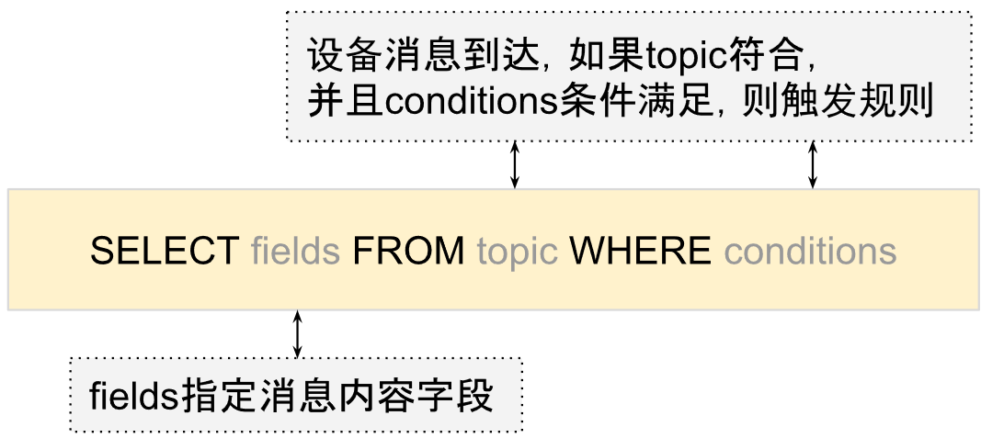
规则引擎
为了进一步解耦应用逻辑与执行操作，工业界的实际实现（称为规则引擎）不同于上述IFTTT规则的使用方法
  以阿里云为例：
    可以使用SQL语句提取传感数据
    提供消息转发（至其它服务）的功能，例如：
      将数据转发至时序数据库
      结合函数计算进行全托管的计算服务
      发送消息推送给所有的相关用户
      将数据发送给云平台的机器学习服务
64
Notes:
IFTTT作为管理中枢，耦合性太强，执行各种规则的过程中会面临各类问题
规则引擎的执行方式对IFTTT进行解耦，只做“传令官”，将原先的问题分散到其它服务各自处理

Slide 65
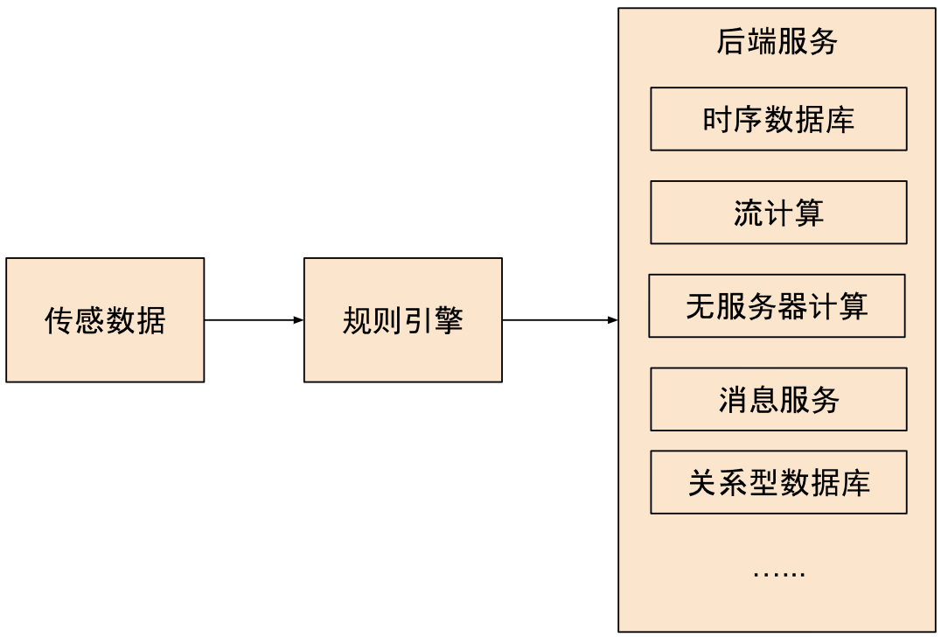
规则引擎
规则引擎在物联网云平台中的位置
65
Notes:
下面介绍后端服务中的时序数据库和流计算

Slide 66
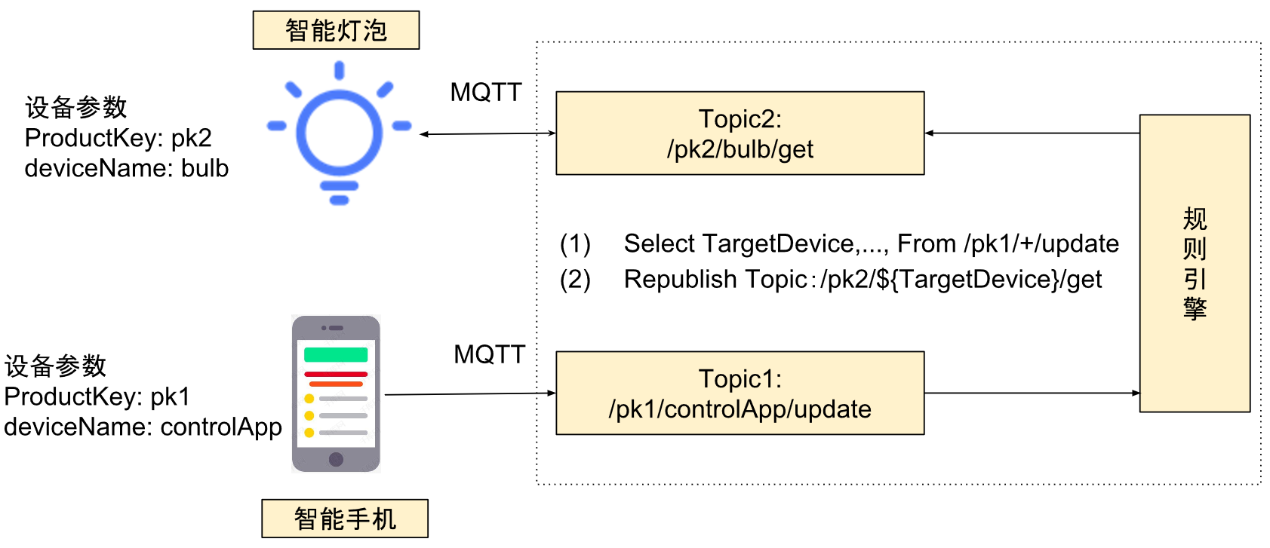
规则引擎-案例
案例：使用智能手机控制智能灯泡
66

Slide 67
规则引擎-案例
（1）智能手机将消息发布到Topic1
  手机App获取到智能灯泡的deviceName
  通过MQTT向物联网平台中的Topic1发布消息
67

Slide 68
规则引擎-案例
（2）在规则引擎中配置规则并执行转发
  配置规则从Topic1: /pk1/controlApp/update/筛选消息
  将消息转发到Topic2: /pk2/bulb/get
68
Notes:
为何规则引擎写“From /pk1/ + /update”，中间的”controlApp”可以换成其它Topic，也就是说除了手机，还有其它终端可以发布命令消息控制灯泡

Slide 69
规则引擎-案例
（3）智能灯泡根据接收到的消息修改状态
  由于智能灯泡订阅了Topic2，就可以接收消息更改状态
69

Slide 70
规则引擎-案例
案例中的Topic为什么要分成两个?
  安全
    限制物联网设备订阅特定的Topic可以避免设备被攻击后获取敏感信息
  降低耦合
    用不同的Topic隔离不同的设备，不同命令发送至不同Topic，不同设备订阅不同Topic，管理起来更方便
  可扩展性
    控制端不必为新加入的设备发送格式不同的命令消息，由规则引擎变更消息格式，并将其转发到目标Topic
70

Slide 71
物联网云平台主要功能
设备连接
设备管理
IFTTT与规则引擎
时序数据库与流计算
安全认证
无服务器计算
边缘计算

Slide 72
时序数据库
时序数据（Time Series Data）: 带有timestamp的数据
  例：某工厂温度传感器每秒采集的室内温度
时序数据库（Time Series Database）
  高效存取时序数据的数据管理系统
传统关系型数据库管理时序数据的问题
  写入吞吐低：对频繁插入数据的效率不高
  存储成本大：对于时序数据压缩不佳
  维护成本高
  查询性能差
72

Slide 73
典型时序数据库
开源产品
  InfluxDB
  KairosDB
  OpenTSDB
  Beringei（Facebook）
  TimeScaleDB
云厂商服务
  AWS Timestream
  阿里云TSDB
73

Slide 74
时序数据库-特点
没有更新操作
  一般只支持插入查询删除操作
支持高并发写入
  时序数据库大部分时间都在写入
  借助LSM树，先写内存再顺序写入磁盘
低查询延时，高查询并发
  分布式查询
  数据预处理：预先计算，查询时直接返回少量运算结果
存储成本低
  分级存储：内存，固态硬盘，机械硬盘
  合理选择编码压缩算法，提高数据压缩比
74

Slide 75
流计算
流计算
  严格的定义：对数据流进行一次扫描，并对其特征进行计算
  一般的定义：流算法只对每个数据在短时间内做数次简单计算，流算法使用的内存空间通常较少
流计算的实际案例
  高速路由器上数据流特征统计
  金融数据的实时分析
是否存在高效的流算法？
  计算数据流的平均数？
  计算数据流的中位数？
  1 – 100 （无重复）缺了2个数，如何快速找出两个数？
75

Slide 76
思考题
对于问题“快速找出1～100（无重复）中缺失的2个数”，除了利用流计算思想一次遍历计算得到，还有其他算法可以实现。
  请再提出一种算法，并通过实际编程测试，给出两种算法的运行时长的比值。

Slide 77
典型流计算框架
开源框架
  Apache Flink
  Spark streaming
  Apache Kafka (LinkedIn)
  Apache Storm (Twitter)
  Apache Samza
  Heron
云厂商服务
  AWS Kinesis
  Azure 流分析
  阿里云实时计算
77
Notes:
阿里在2019年1月收购了Flink母公司Data Artisans
阿里云实时计算服务，前身即阿里云流计算，基于Blink，而Blink基于Flink

Slide 78
物联网云平台主要功能
设备连接
设备管理
IFTTT与规则引擎
时序数据库与流计算
安全认证
无服务器计算
边缘计算

Slide 79
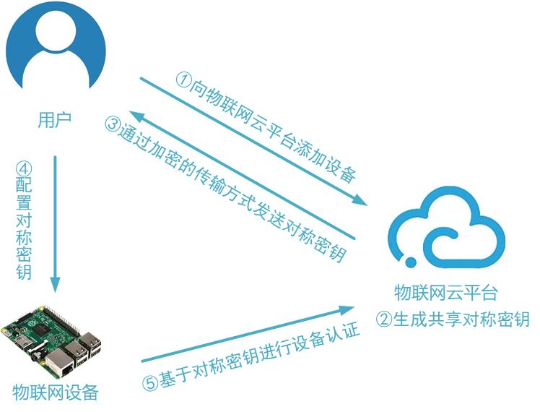
设备认证
基于对称密钥的设备认证
  云平台和设备共享对称密钥
  物联网云平台在添加设备时，生成密钥，用户在编写设备端代码时，将密钥配置在设备上
  在实际使用中，设备端通过令牌与云平台连接，令牌由设备密钥对设备标识、随机数或时间戳等加密生成
79

Slide 80
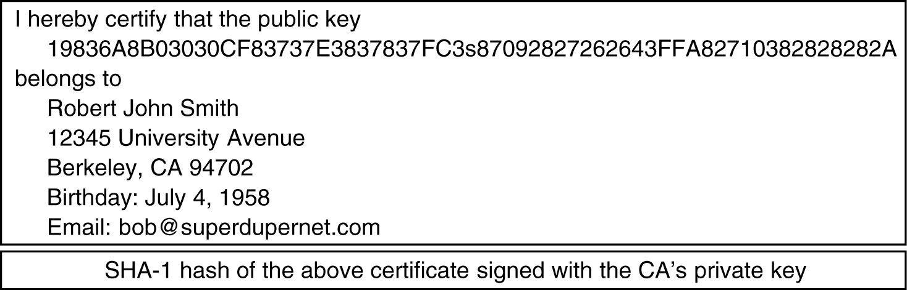
设备认证
基于非对称密钥的设备认证
  设备使用私钥进行签名，云平台获取公钥用于认证
为了管理公钥，使用基于X.509证书的PKI机制
A possible certificate and its signed hash.
P_{B} || D_{CA} (SHA(P_{B}))
It is assumed that everyone knows the CA’s public key
80

Slide 81
设备认证
X.509是否会被攻击？
What Trudy can do?
1. put PT || DCA (SHA(PT)) on fake page. Alice will find since PT says it is Trudy!
2. modify PB to PB2 by replacing Trudy’s public key. But Trudy cannot generate the signed block: PB2 || DCA (SHA(PB)). Alice will find mismatch!
  SHA(PB2) != ECA( DCA (SHA(PB)) ).
81

Slide 82
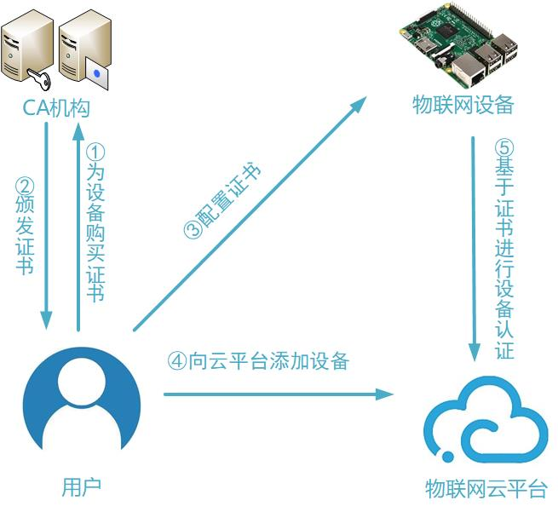
设备认证
X.509证书的使用
82

Slide 83
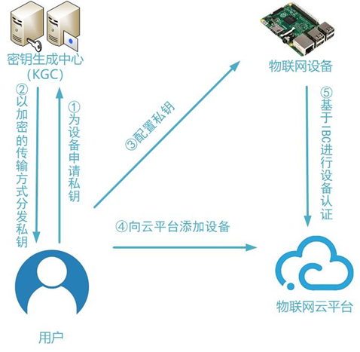
设备认证
IBC（Identity-Based Cryptograph）
  将设备标识作为认证过程的公钥
  IBC特点
    IoT云平台一般知道设备标识
    设备标识（公钥）无需PKI管理维护
    仅支持IoT设备<->云平台的认证
  IBC的使用
83

Slide 84
权限认证
基于账号和密码的权限认证
  用户或应用程序提供账号和密码与云平台进行连接
  云平台赋予用户或应用程序预先分配的权限
基于令牌的权限认证
  用户和应用程序通过令牌与云平台进行连接，获取权限
  令牌的生成过程融入了权限策略
    例如，用户端可生成包含权限密钥签名值字段、权限策略名称字段的令牌用于权限认证
84

Slide 85
物联网云平台主要功能
设备连接
设备管理
IFTTT与规则引擎
时序数据库与流计算
安全认证
无服务器计算
边缘计算

Slide 86
无服务计算
什么是无服务器计算？
  无服务器计算(Serverless Computing) 是一种全托管计算服务，免去人工管理、运维，例如管理服务器等基础设施的麻烦，用户唯一需要做的只是编写代码上传
    事件驱动的编程模型
    云服务器自助分配管理计算所需要的资源并保证计算的效率和准确性
    服务提供商提供日志查询、性能监控等功能
它和传统PaaS模式构建应用有何区别？
  我们用一个例子来看：
    物联网场景中经常产生许多图像数据上传至云服务器进行分析。但是直接存储原分辨率图片既占用存储资源又降低了智能分析的响应速度
    因此，我们要设计一个图片压缩应用，它接受用户上传的图片，生成其缩略图并存入云数据库
86

Slide 87
无服务器计算
无服务器计算模式构建应用 v.s. 传统PaaS模式构建应用
传统PaaS模式构建应用流程：
  购买/ 管理云主机：计算/网络资源、运维策略、安全补丁等
  运行时与依赖的解决
  使用云平台的对象存储和数据库服务
  编写应用逻辑
  手动配置公共云的AutoScaling策略，应对高峰访问量
手动配
置扩容
_{图片压缩应用}
_{图片压缩应用}
_{图片压缩应用}
_{图片压缩应用}
87
Notes:
传统PaaS模式下，在开发这个应用之前，开发者需要对云主机进行管理：购买服务的时候选择合适的资源配置，为了保证云主机安全要做很多工作
之后安装运行时和依赖
为了控制成本，存储大量数据是还要使用云平台的存储服务
完成以上操作之后，才能开始部署应用逻辑
如果应用用的人比较多，还要手动配置autoscaling策略来保证高峰访问不崩溃
从以上步骤看来，传统PaaS模式对于用户的要求较高，除了编写应用逻辑之外的额外时间较长。
为了解决这个问题，无服务器计算应运而生
https://www.cnblogs.com/nineep/p/6828469.html

Slide 88
无服务器计算
使用无服务器计算构建应用
  使用云平台的对象存储和数据库服务
  编写应用逻辑
无服务器计算模式构建应用 v.s. 传统PaaS模式构建应用
自动弹
性扩容
Azure改写后的_{应用}
Azure改写后的_{应用}
 | 语言支持 | 运行时环境 | 安装依赖 | 运维 | 计费方式
无服务器计算 | 较少 | 自动搭建 | 受限 | 无需管理 | 按代码运行时间计费
PaaS | 丰富 | 手动搭建 | 可任意手动安装 | 需要管理 | 按实例存在时长计费（代码空闲时可能仍在计费）
88
Notes:
然而使用无服务器计算构建这个应用，步骤就会减少很多，只需要开通对象存储之后直接编写应用逻辑即可。
运行环境、按需扩容等工作服务器都会帮你做好。
从下表可以看到这两种模式的区别。
Paas的优势在于自由度高，语言支持丰富，但是无服务器计算，不同的云平台只支持有限的几种语言。
运行时环境……
依赖……
运维……
这两种模式的计费方式也截然不同，无服务器计算模式是按照实际使用量计费，空闲时不计费，在大部分情况下会比传统模式更加节约成本

Slide 89
无服务器计算
无服务器计算优势
  工程效率提升
    借助函数计算和其他云端服务的集成，用户只需要编写少量代码就可以串联多个服务完成复杂的功能。用户不需要负担服务器配置/升级，资源扩容/缩容等繁琐工作，运维成本大幅降低
  可靠性提升
    用户不需要购买或维护任何的服务器，不需要安装任何的软件，系统自动处理基础设施层各种错误，减少宕机、网络中断等危机情况发生，提升系统可靠性
  弹性伸缩
    应用程序所需计算资源的伸缩能在毫秒级别由无服务器计算平台自动完成，用户不需要负责增减服务器的数量
  降低成本
    研究数据表明，70%以上的服务器资源并未得到充分利用，函数计算采用无服务器计算模式，资源使用率达100%，通常能节省10%-90%的成本
89
Notes:
借助 Amazon EC2，您可以在几分钟（而不是几小时或几天）内增加或减少容量。您可以同时管理一个、数百个，甚至数千个服务器实例。
Auto Scaling根据计划进行扩展允许您在已知负载变化之前扩展应用程序。例如，每周 Web 应用程序的流量在星期三开始增加，星期四仍然保持较高水平，然后在星期五开始减少。您可以根据 Web 应用程序的已知流量模式规划扩展活动。
应用程序所需计算资源的伸缩能在毫秒级别由 serverless 计算平台自动完成

Slide 90
无服务器计算
典型无服务器计算服务
  Microsoft Azure Functions
  Amazon AWS Lambda
  阿里云函数计算
  Google Cloud Function
各平台语言支持
 | JavaScript | Python | Java | C# | PHP | F#
Azure Function | √ |  | √ | √ |  | √
AWS Lambda | √ | √ | √ | √
阿里云函数计算 | √ | √ | √ |  | √
Google Cloud Func. | √
90
Notes:
现在典型的无服务器计算服务有。。
分别支持这样几种语言，其中java和nodejs是支持率最高的语言

Slide 91
无服务器计算
常见的几种使用无服务器计算实现的功能
  可以使用HTTP URL形式访问的无服务器云端API
    E.g.号码归属地查询、API地址查询、汇率转换、在线分词等
  基于事件触发的服务
    E.g. 基于对象存储的更新事件触发的图像缩略图生成
  定时触发的服务
    E.g. 定时刷新微博并对新微博进行情感分析
  无服务器Web应用
    E.g. 实现一个Web服务器
      主要Web服务使用无服务器计算模式搭建
      静态资源的存储使用对象存储服务
91
Notes:
使用无服务器计算可以实现
无服务器云端API，可以让用户使用RESTful api访问
也很容易的可以实现基于事件触发的和定时触发的服务
也可以配合对象存储实现一个web服务器

Slide 92
无服务器计算
问题
  云服务供应商锁定
    云计算供应商之间支持的语言、提供的服务均各有特色，如果更换运行商则需要很大的迁移成本
  服务的冷启动
    在距离上一次调用已有一段时间的情况下，函数调用可能需要很长时间才能做出响应
  工具链的缺少
    监控、日志记录、开发和调试工具还不成熟
92

Slide 93
物联网云平台主要功能
设备连接
设备管理
IFTTT与规则引擎
时序数据库与流计算
安全认证
无服务器计算
边缘计算

Slide 94
无服务器计算的下沉-边缘计算
边缘计算的定义
  在近用户端为用户提供使用无线接入网络的IT和云计算功能的技术
下沉方法
  RPC
    轻量，但是RPC服务代码需要预置
  容器
    依赖底层宿主机的内核。
    轻量级。Azure IoT Edge 、AWS Greengrass、阿里云Link Edge均采用此方式
  虚拟机
    相较于容器技术，需要网络分发的数据量更大
    更加灵活，屏蔽宿主机操作系统的异构性
  OTA
    整机的整体软件更新，开销大
94

Slide 95
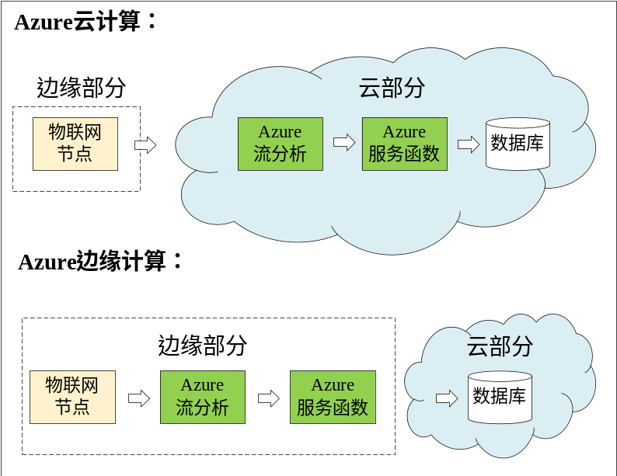
边缘计算
以Azure的边缘计算服务架构为例进行说明
  从图中可以看到，传统的物联网云计算模式都是把物联网节点的数据直接上传至云端进行分析与存储
  但是在边缘计算模式下，数据的初步分析可以下发到边缘侧的路由器或是设备进行计算。
95

Slide 96

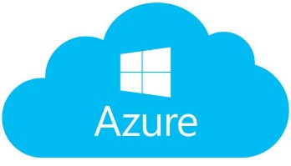




边缘计算
科技厂商纷纷布局边缘计算
  Amazon – Greengrass
  Microsoft – Azure IoT Edge
  IBM – Watson IoT Platform
  Aliyun – Link Edge
  Intel – Intel IoT Platform
  Linux Foundation – EdgeX Foundry
  Apache Foundation – Edgent
  ARM – Mbed Edge
  ……
96
Notes:
传统的云计算厂商与亚马逊，微软；和其他的相关厂商如硬件厂商INTEL, ARM和Linux、apache均开始布局边缘计算

Slide 97
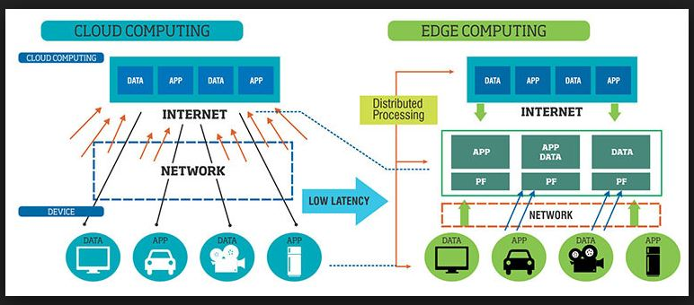
边缘计算
边缘计算的优势
  实时：降低时延，达到高响应的云服务；
  节省：将物联网数据在边缘端即时处理，节省骨干网带宽；
  安全：数据分析不出户，边缘端处理数据，保证物联网数据的安全与隐私性；
  稳定：主干网断网仍可分析，具有较高的可用性。
97

Slide 98
计算下沉
计算下沉的锚点
  函数规则与8、9的功能相关-> E
  函数规则与7、9的功能相关-> C
  函数规则与1、9的功能相关-> 无法下沉
=>寻找最近公共父节点问题
云服务器
边缘网关
_{A}
_{C}
传感器/执行器
1
_{B}
_{D}
_{E}
2
₃
_{F}
_{G}
₈
_{H}
₄
₅
₆
₇
9
98

Slide 99
边缘计算
厂商对比
边缘计算平台 | 公司 | 提出时间 | 安全性 | 文档 | 支持中国区域 | 价格 | 底层技术 | AI
AWS Greengrass | 亚马逊 | 2016.12 | 提及 | 完善 | 否 | 按设备计费 | 容器 | 支持（ML Interface）, 可与主流机器学习框架配合使用
Azure IoT Edge | 微软 | 2017.5 | 提及 | 完善 | 是 | 免费 | 容器 | 支持 （AI Toolkit）
Watson IoT Edge Platform | IBM | 2016.7 | 提及 | 完善 | 是 | 按流量计费 | 容器 | 提及
Link Edge | 阿里巴巴 | 2018.3 | 提及 | 完善 | 是 | 免费（限制设备数与消息数） | 容器 | 暂无
99
Notes:
从上表可以看出，这四大边缘计算厂商都将容器技术作为自己计算平台的支撑技术。

Slide 100
目录
物联网云平台概述
物联网云平台主要功能
主要的物联网云平台
  Amazon AWS IoT
  Microsoft Azure IoT
  阿里云IoT
总结与展望

Slide 101

Amazon AWS IoT概述
时间点
  2002年：AWS推出，先发优势，深耕国际市场
  2015年10月：AWS IoT开放测试
  2015年12月：AWS IoT正式商用
概述
  AWS IoT是一款托管的云平台，使互联设备可以轻松安全地与云应用程序及其他设备交互
  AWS IoT可支持数十亿台设备和数万亿条消息，并且可以对这些消息进行处理并将其安全可靠地路由至 AWS 终端节点和其他设备
  使用AWS丰富的服务来构建IoT应用程序，能够收集、处理和分析互连设备生成的数据并对其执行操作，且无需管理任何基础设施
101
Notes:
AWS IoT于2015年10月开放beta，12月正式版。ref：https://amazonaws-china.com/cn/blogs/aws/aws-iot-now-generally-available/

Slide 102
Amazon AWS IoT架构
102
Notes:
整体架构和组件构成
Thing SDK：将物联网设备接入设备网关，成为物联网系统一部分
AWS SDK: 可以让应用程序连接到设备影子及获取物联网系统的信息

Slide 103
AWS IoT功能概述
设备通信
  支持 MQTT、WebSockets 和 HTTP 1.1 协议
  支持设备安全高效地与AWS IoT进行通信
设备影子
  可以创建每台设备的“设备影子”，包含设备的最新状态
  应用程序或其他设备可以读取消息并与此设备进行交互
  可以在设备离线时保证与其他设备的通信
规则引擎
  规则引擎评估发布到 AWS IoT Core 的入站消息，根据定义的业务规则转换这些消息并将它们传输到另一个设备或云服务
103

Slide 104
AWS IoT功能概述
身份验证和授权
  AWS IoT 在所有连接点处提供身份验证和加密，在没有验证身份的情况下，数据绝不会在设备和 AWS IoT Core 之间进行交换
  AWS IoT Core 支持 AWS 的身份验证方法 (称为“SigV4”)、基于 X.509 证书的身份验证和基于客户创建的令牌的身份验证
注册表
  为设备创建一个身份并跟踪元数据，如属性和功能
  注册表向格式一致的每台设备分配唯一的标识，而不管设备的类型和连接方式为何
可利用包括Lambda在内的AWS各个服务
104

Slide 105
AWS IoT特点：Lambda
无服务器计算
  无需考虑服务器，即可构建和运行应用程序与服务
  应用程序仍在服务器上运行，但所有服务器管理工作均由 AWS 来完成
  AWS Lambda 是无服务器计算的核心
AWS Lambda
  无需配置或管理服务器即可运行代码
  持续扩展
    AWS Lambda 可通过运行代码自动扩展应用程序
  只需上传代码，Lambda 会处理运行和扩展高可用性代码所需的一切工作
105

Slide 106
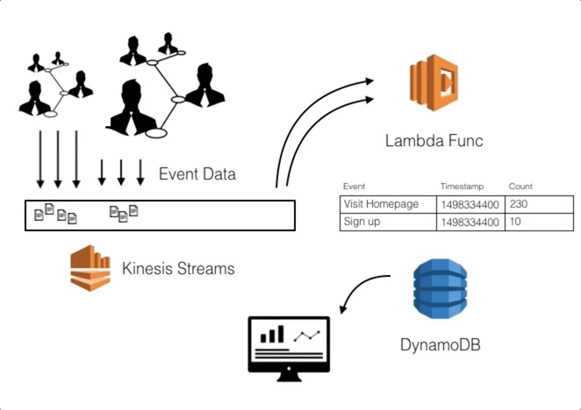
AWS Lambda案例
案例：图形化展示网站访客信息
  流计算服务Kinesis收集处理原始用户访问数据
  Lambda 轮询流并在检测到流中的新记录时执行
    输入：时间、事件
    输出：将时间、事件、统计的数量存储到DynamoDB中
  根据数据库数据进行可视化展示
106
Notes:
DynamoDB: 亚马逊的NoSQL数据库

Slide 107
Azure IoT概述
Azure IoT是微软提出的物联网云平台
平台特点
  可用于管理数十亿物联网设备；
  提供可靠和安全的云端与设备之间的双向通信支持；
  每月可处理数以万亿计消息；
  简化了与其他Azure服务之间的集成。
107
Notes:
特点和后一页重复

Slide 108
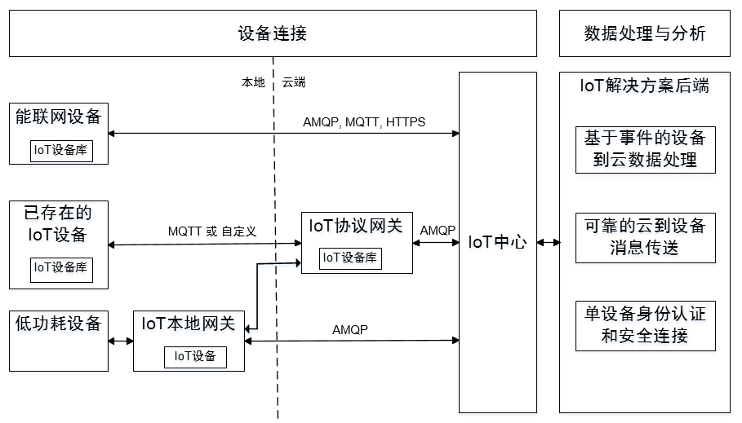
Azure IoT架构
108

Slide 109
Azure IoT功能概述
MQTT 消息队列遥测传输 | AMQP 高级消息队列协议
轻量级 | 重量级
不确保安全性 | 使用SASL和TLS确保安全性
客户端和服务端不对称 | 客户端和服务端对等
设备连接
  MQTT、HTTPS、AMQP*
设备管理
  直接管理、设备影子、智能网关
数据存储
  使用传统数据库
  Cosmos DB/MySQL/PostgreSQL/MariaDB
设备与身份认证
  应用层：设备身份认证，客户端/服务器端认证
  传输层：HTTPS
  网络层 ：VPN技术（隧道技术和加密技术）
109

Slide 110
Azure IoT功能概述
无服务器计算
  Azure Functions
  完全托管的计算平台
  提供可根据需要进行缩放的简单无服务器函数
  可自行选择编程语言，无需担心服务器或基础结构
  轻松生成所需应用
边缘计算
  将机器学习、高级分析及AI服务，推向更靠近数据源的网关或IoT设备上
  Azure IoT中通过无服务器计算下沉实现边缘计算
  适应未来需要更多即时分析和处理能力的IoT应用，如自驾车、AR应用等
110
Notes:
azure

Slide 111
Azure IoT特点：机器学习服务
机器学习服务
  提供了一个基于云的环境
  开发者使用这一环境来开发、培训、测试、部署、管理和跟踪机器学习模型
  完全支持开放源代码技术（Python、TensorFlow）
  支持丰富的工具，可以交互式地轻松探索数据、转换数据，然后开发和测试模型
  自动化模型生成和优化
  提供认知服务：是在 机器学习 API 产品组合基础上的拓展，可让开发人员轻松地在其应用程序中添加认知功能
    情绪和视频检测
    面部、语音与视觉识别
    语音与语言理解
111

Slide 112
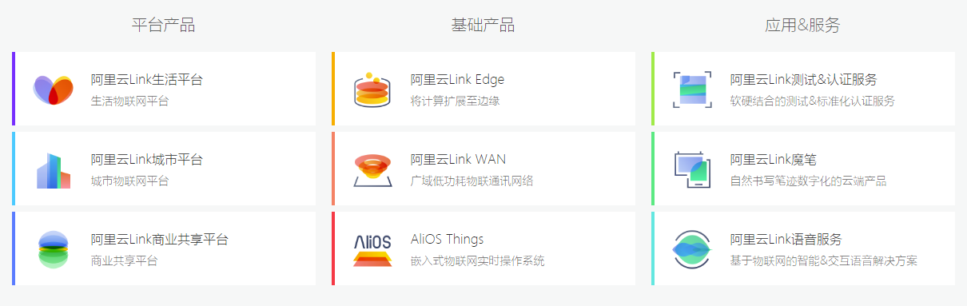
阿里云IoT
2018年3月28日在云栖大会·深圳峰会上，阿里巴巴宣布“全面进军IoT”,IoT成为阿里“一条新的主赛道”
阿里云IoT提供物联网领域内的平台型、基础型和应用服务型产品服务，赋予行业伙伴与开发人员快速搭建物联网的能力
112

Slide 113
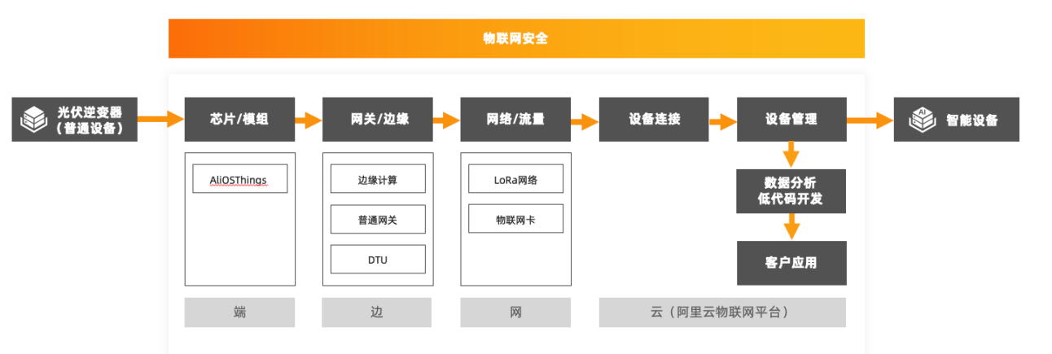
阿里云IoT
阿里云的“云-网-边-端”产品架构
113
Notes:
物联网平台：搭建安全、性能强大的数据通道
LD：提供一站式IoT开发服务

Slide 114
阿里云IoT功能概述
设备通信
  MQTT/CoAP/HTTPS
设备管理
  支持直接管理与设备影子
  支持网关子设备和OTA升级
时序存储
  阿里云TSDB(Time Series Database)服务
规则引擎
  可以使用规则引擎将处理后的数据：
    转发到存储服务（RDS、表格存储、TSDB）进行存储
    转发到DataHub进行流计算或大规模离线计算
    转发到函数计算进行事件计算
    转发到另一个Topic实现M2M通信
    转发到消息队列MQ或消息服务实现高可靠消费数据
114
Notes:
Qos0：发送者只发送一次消息，不进行重试，Broker不会返回确认消息。在Qos0情况下，Broker可能没有接受到消息
Qos1：发送者最少发送一次消息，确保消息到达Broker，Broker需要返回确认消息PUBACK。在Qos1情况下，Broker可能接受到重复消息
Qos2：使用两阶段确认来保证消息的不丢失和不重复。在Qos2情况下，Broker肯定会收到消息，且只收到一次
猜测不支持QoS2的原因：运行在阿里云服务器上的broker开销会很大
与Qos1相比，Qos2的开销会很大，因为Broker有额外的两个动作：
1. 去重。为了保证消息不重复，Broker必须进行去重处理；0
2. 确保响应消息PUBREC到达客户端。Broker必须等待客户端对PUBREC消息的响应PUBREL，只有收到客户端的确认消息后，Broker才能对订阅者投递消息。

Slide 115
阿里云IoT功能概述
设备与身份认证
  提供芯片级安全存储方案（ID²）及设备密钥安全管理机制
  提供一机一密的设备认证机制
函数计算
  支持语言：
    Python
    PHP
    Java
    .NET
    Go语言
  计费方式：
    调用次数费用+执行时间费用+公网流量费用
115

Slide 116
阿里云IoT功能概述
边缘计算
  功能
    设备接入
    边缘函数计算（将函数计算下沉至边缘端）
    消息路由（将规则引擎下沉至边缘端）
    断网续传（断网后将数据保存在边缘设备上，网络恢复后再同步至云端）
  案例
    在本地对设备数据做单位换算
    在本地对数据进行过滤
    在本地将数据转发至本地存储/应用
    在本地访问其他服务接口
116

Slide 117
阿里云IoT特色功能
设备认证平台ID²
  一站式的软硬结合测试&标准化认证服务
一站式开发平台IoT Studio
  以物联网开发者为中心，覆盖设备端、数据上云、数据分析、Web应用、移动应用、服务开发等物联网开发的全部链路，实现一个平台解决全栈开发
  设备开发
    支持多种开发方式（嵌入式JavaScript开发、嵌入式C开发、基于AliOS-Things的开发、基于SDK的开发）
  服务开发
    支持流式服务编排，可与应用无缝集成
  应用开发
    支持可视化应用搭建，通过拖拽的方式即可生成Web应用与移动应用
117

Slide 118
思考题
简述Amazon AWS IoT、Microsoft Azure IoT、阿里云IoT的功能

Slide 119
如何选择云平台
服务 平台 | 设备托管 |  |  |  |  | 设备端应用开发 |  |  | 用户端应用开发
 | 存储 | 可视化 | 协议 |  |  | 统一API | 平台接入SDK | 平台交互SDK | 前端 |  |  | 后台
 |  |  | MQTT | CoAP | HTTP |  |  |  | Drag and Drop | 平台接入SDK | 统一API | IFTTT | 统一API
AWS IoT | √ | × | √ | × | √ | × | √ | × | × | √ | × | √ | ×
Azure IoT | √ | √ | √ | × | √ | × | √ | × | × | √ | × | √ | ×
百度IoT Hub | √ | × | √ | × | × | × | √ | × | × | √ | × | √ | ×
阿里物联网套件 | √ | × | √ | √ | √ | × | √ | × | × | √ | × | √ | ×
中移OneNet | √ | √ | √ | × | √ | × | × | × | √ | × | × | √ | ×
IBM Watson | √ | √ | √ | × | × | × | √ | × | × | √ | × | √ | ×
Samsung SmartThings | × | × | × | × | × | × | × | × | × | × | √ | × | √
ARM Mbed | × | × | × | √ | × | √ | × | × | × | √ | × | × | ×
AliOS Things | × | × | × | × | × | √ | × | × | × | × | × | × | ×
机智云 | × | × | × | × | × | × | √ | √ | × | √ | × | × | ×
阿里Link平台 | √ | √ | √ | √ | √ | × | √ | × | × | × | × | √ | ×
京东微联 | × | × | × | × | × | × | √ | √ | × | √ | × | × | ×
119

Slide 120
目录
概述
物联网云平台主要功能
典型物联网云平台
总结与展望

Slide 121
总结与展望
云-端一体化开发
  平台无关的代码（或语言）描述物联网应用场景的业务逻辑，云平台会自动生成对应的设备端应用程序、云端服务和移动端应用程序
  开发不再受设备异构、网络异构等问题的困扰，开发者只要关注应用的业务逻辑、数据流向、服务调用
121

Slide 122
谢谢！
122

